Slide 1
การพัฒนาทักษะการสื่อสารร่วมกัน
การจัดการสื่อสารที่มีประสิทธิภาพในการประชุม
รองศาสตราจารย์ ดร.พิสุทธิ์ ขุมทรัพย์, AIT
ศาสตราจารย์ ดร.อรรถกร เก่งพล, มจพ.

Slide 2
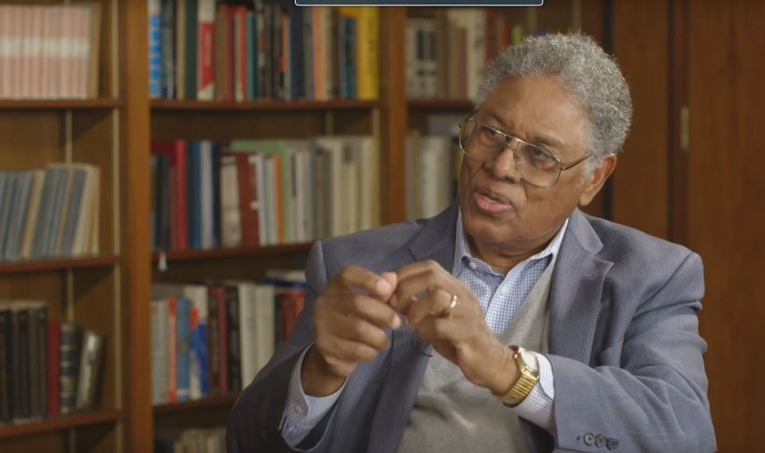
“คนที่ชื่นชอบการประชุม
ไม่ควรจะต้องรับผิดชอบอะไร”
Thomas Sowell
(an American economist and social theorist)
2/27

Slide 3
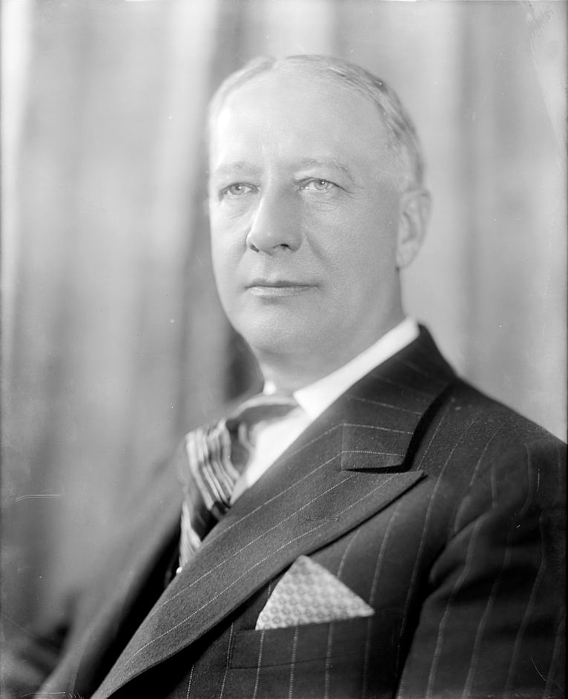
“ คณะกรรมการคือกลุ่มคนที่ไม่สามารถทำอะไรเป็นรายบุคคล แต่สามารถนัดพบและตัดสินใจโดยรวมว่าไม่สามารถทำอะไรได้”
Alfred E. Smith
(an American politician, 1873 – 1944)
3/27

Slide 4
ทำไมการประชุมจึงไม่เกิดผล ?
ขาดองค์ประชุมในที่ประชุม
เกิดวาระซ่อนเร้นโดยผู้นำ
ไม่มีการติดตามผลหลังการประชุม
แจ้งให้ทราบล่วงหน้าในช่วงเวลาสั้น ๆ สำหรับการประชุม
ช่วงเวลาของการประชุม
บุคลิกภาพของประธาน
คาดว่าไม่มีที่นั่งในการประชุมนั้น
วาระการประชุมที่ไม่คุ้นเคยในการประชุม
ขาดการเปิดโอกาสในระหว่างการสนทนา
ระยะเวลาการประชุมยาวนานเกินไป
สิ่งอำนวยความสะดวกในที่ประชุมไม่ดีเท่าที่ควร
ไม่มีคุณสมบัติและข้อกำหนดของผู้ที่เข้าร่วม
ยังไม่มีการลงมติสำหรับการประชุมที่ผ่านมา
ไม่มีเอกสารอ้างอิงสำหรับรายงานการประชุม
Bagire, V., Byarugaba, J., & Kyogabiirwe, J. (2015). Organizational meetings: management and benefits.
Journal of Management Development, 34(8), 960-972.
4/27

Slide 5
“ ไม่มีสิ่งใดเกี่ยวกับการประชุมที่ทำให้พวกเขาแย่ ดังนั้น จึงเป็นไปได้ที่จะเปลี่ยนให้กลายเป็นกิจกรรมที่น่าสนใจ สร้างสรรค์และสนุกสนาน”
Lencioni (2004) p.221
Lencioni, P. (2004). Death by meeting. San Francisco Ca: Jossey-Bass.
5/27

Slide 6
การประชุมที่ดี?
1
การกำหนดวาระการประชุม
การบันทึกรายงานการประชุม
2
3
ความตรงต่อเวลา
4
มีผู้นำในการประชุม
5
สภาพแวดล้อมการประชุมที่เหมาะสม
Leach, D. J., Rogelberg, S. G., Warr, P. B., & Burnfield, J. L. (2009). Perceived meeting effectiveness: The role of design characteristics.
Journal of Business and Psychology, 24(1), 65-76.
6/27

Slide 7
การวางแผนและดำเนินการประชุมที่มีประสิทธิภาพ
1. การจัดเตรียม
1.1 วัตถุประสงค์ของการประชุม
1.2 การวางแผนการประชุม
2. ดำเนินการประชุม
2.1 ข้อกำหนดสำหรับการเข้าร่วมการประชุม
2.2 ผู้นำในการประชุม
- การเปิดการประชุม
- การจัดการในการประชุม
- การปิดการประชุม
3. การปรับเปลี่ยนการประชุมในอนาคต
7/27

Slide 8
การควบคุมดูแล &
การจัดการประสิทธิภาพ
การสื่อสาร
จุดประสงค์ของ
การประชุม
การจัดการโครงการ &
การสร้างผลิตภัณฑ์
การแก้ปัญหา
LeBlanc, L. A., & Nosik, M. R. (2019). Planning and Leading Effective Meetings. Behavior Analysis in Practice, 1-13.
8/27
Notes:
Communication type performs when messages are lengthy, detailed, or complicated. They cannot be communicated via email.

Slide 9
กระบวนการแก้ปัญหา
การระบุและวิเคราะห์ปัญหา
โดยทั่วไปขั้นตอนนี้เกี่ยวข้องกับการรวบรวมข้อมูลและการสะท้อนสิ่งที่เกิดขึ้นก่อนการประชุม
2. การระดมความคิดหาวิธีแก้ปัญหาที่เป็นไปได้และวิเคราะห์ข้อดีข้อเสียอย่างรอบคอบ
โดยทั่วไปการยกระดับการการประชุมทำได้โดยมีผู้เข้าร่วมหลายคนและผู้นำช่วยกันแนะนำวิธีแก้ไขปัญหาและยับยั้งการประเมิณความคิดเห็นเชิงระหว่างกระบวนการในการสร้างความคิด
3.การดำเนินการและการประเมินการระบุวิธีการแก้ปัญหา
โดยทั่วไปต้องมีบุคคลอย่างน้อย 2-3 คนที่มีสิทธิหน้าที่และความรู้ที่เกี่ยวข้องกับการดำเนินงานและการประเมินผลที่เหมาะสม
LeBlanc, L. A., & Nosik, M. R. (2019). Planning and Leading Effective Meetings. Behavior Analysis in Practice, 1-13.
9/27

Slide 10
1. การกำหนดวาระการพัฒนา
วางแผนการประชุม
การจัดการเวลา
วาระการประชุมเป็นเครื่องมือในการวางแผนที่ช่วยอำนวยความสะดวก ในการบริหารเวลาระหว่างการประชุมและช่วยให้ผู้เข้าร่วมสามารถเตรียมตัวและมีส่วนร่วมสำหรับการประชุมได้อย่างมีประสิทธิภาพมากขึ้น
10%
การเปิด
80%
ลำดับของวาระการประชุม
การลื่นไหลของการอภิปราย
การจัดลำดับความสำคัญ
เวลาของผู้เข้าร่วมประชุมที่สำคัญ
การอภิปราย / ...
10%
การปิด
LeBlanc, L. A., & Nosik, M. R. (2019). Planning and Leading Effective Meetings. Behavior Analysis in Practice, 1-13.
10/27

Slide 11
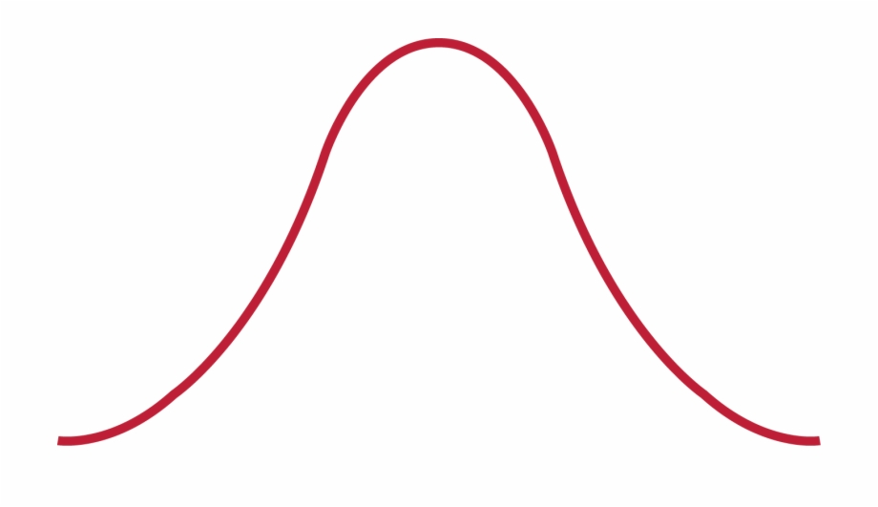
วางหัวข้อที่ยาก
ในศูนย์กลางการประชุม
มุ่งเน้นไปที่รายการที่ไม่ขัดแย้ง
วางรากฐานสำหรับการประชุมครั้งต่อไป – รวมถึงงานที่ยากล่วงหน้า
เริ่มต้นด้วยสิ่งง่าย ๆ ก่อน
วิธีการสร้างวาระ การประชุม รูประฆัง
Shoop, B. L. (2016). Making the most of meetings.
IEEE Engineering Management Review, 44(4), 23-25.
11/27

Slide 12
วางหัวข้อที่ยากในศูนย์กลางการประชุม
มันอาจฟังดูแปลกที่จะวางหัวข้อที่ยากกว่าไว้ในที่ประชุมแทนที่มากกว่าจุดอื่น แต่การวางหัวข้อที่ยากท่ามกลางการประชุมนั้นมีหลายวัตถุประสงค์ อย่างแรก คือ เรื่องง่าย ๆ ในการเข้าร่วมประชุม - บางคนจะมาสายในการประชุม คนอื่นอาจต้องออกไปก่อน โดยการวางรายการวาระที่เกี่ยวข้องมากขึ้นในระหว่างการประชุมของคุณ ซึ่งคุณรวบรวมทั้งสองกลุ่ม
สิ่งสำคัญที่สุดคือคุณรวบรวมข้อมูลทั้งสองกลุ่มในเวลาที่พวกเขากังวลมากที่สุดเกี่ยวกับการประชุมที่พวกเขากำลังเข้าร่วมมากกว่าการประชุมครั้งต่อไปที่พวกเขาต้องมีส่วนร่วมการมุ่งเน้นนั้นจะนำไปสู่การสนทนาที่ดีขึ้น
วางรากฐานสำหรับการประชุมครั้งต่อไป –รวมถึงงานที่ยากล่วงหน้า
ในช่วงปิดการประชุมอภิปรายหัวข้อยาก ๆ ที่รออยู่ข้างหน้าเพื่อพิจารณาในการประชุมที่กำลังจะมาถึง ไม่จำเป็นต้องไปลงรายละเอียดที่นี่ เป้าหมายคือให้ผู้เข้าร่วมประชุมของคุณคิดถึงสิ่งที่อยู่ไกลออกไปและสิ่งที่พวกเขาต้องทำ หลังจากนั้นสรุปการประชุมโดยบันทึกว่าการประชุมครั้งต่อไปที่จะจัดขึ้นโดยตระหนักถึงผู้เข้าร่วมการประชุมใด ๆ ที่สมควรได้รับเกียรติ
ในการสร้างระเบียบวาระการประชุม Bell-Shaped พื้นฐานบางประการ ที่ต้องปฏิบัติตาม:
เริ่มด้วยสิ่งง่าย ๆ ก่อน
ทำให้การเริ่มต้นของการประชุมเป็นส่วนที่ยุ่งยากน้อยที่สุดของการประชุมและเป็นเวทีสำหรับความสำเร็จเล็ก ๆ ก่อนที่จะจัดการกับความท้าทายที่ใหญ่กว่า สิ่งนี้ถือเป็นส่วนของการประชุมที่มีการพิจารณารายงานการประชุมก่อนหน้า (ถ้ามี) และการประกาศใด ๆ ที่ไม่มีข้อโต้แย้ง เช่นเหตุการณ์ที่กำลังจะมาถึง ส่วนนี้ควรสั้นมากอาจจะไม่เกิน 5 ถึง 10 นาที
มุ่งเน้นไปที่รายการที่ไม่ขัดแย้ง
หลังจากทำการสรุปส่วนเริ่มต้น เนื้อหาการประชุมของคุณเริ่มต้นอย่างแท้จริง ซึ่งเป็นเวลาที่สามารถเริ่มต้นแก้ไขปัญหาวาระที่คุณเตรียมไว้ก่อนการประชุม ผู้นำบางคนชอบเรียกส่วนนี้ว่า "วาระยินยอม" หรือ "รายชื่อยินยอม“ สิ่งเหล่านี้คือรายการที่กลุ่มของคุณไม่จำเป็นต้องให้ความสำคัญในรายละเอียดเนื้อหาที่ไม่มีข้อโต้แย้งที่สามารถลงคะแนนและย้ายไปข้างหน้าอย่างรวดเร็วและง่ายดาย
12/27

Slide 13
2. ผู้เข้าร่วมประชุม
วางแผนการประชุม
เมื่อผู้เข้าร่วมในการประชุมกลุ่มมีความจำเป็นเพียงเล็กน้อยในวาระการประชุมให้พิจารณาให้พวกเขามีทางเลือกในการเข้าร่วมการประชุมส่วนที่เกี่ยวข้องจากนั้นจึงออกไป
การประชุมมีประสิทธิภาพมากขึ้นและประหยัดค่าใช้จ่ายเมื่อมีการจำกัดในการเชิญผู้เข้าร่วมที่มีส่วนร่วม ในการทำรายการวาระการประชุม ผู้ที่จะมีส่วนร่วมในเนื้อหา และผู้ที่จะตอบสนองต่อความคิดเห็นอย่างมีประสิทธิภาพ
เมื่อผู้เข้าร่วมในการประชุมกลุ่ม มีความจำเป็นเพียงเล็กน้อยในวาระการประชุม พิจารณาให้ทางเลือกแก่พวกเขามีทางเลือกในการเข้าร่วมการประชุมส่วนที่เกี่ยวข้องของการประชุม แล้วเดินออกไปได้
ผู้เข้าร่วมบางคนอาจได้รับการพิจารณาว่าสำคัญเพราะผลลัพธ์ของการประชุมไม่สามารถบรรลุผลได้หากไม่ได้เข้าร่วมประชุม (เช่นผู้มีอำนาจตัดสินใจ)
Ludwig, T. D., & Frazier, C. B. (2012). Employee engagement and organizational behavior management.
Journal of Organizational Behavior Management, 32(1), 75-82.
LeBlanc, L. A., & Nosik, M. R. (2019). Planning and Leading
Effective Meetings. Behavior Analysis in Practice, 1-13.
13/27

Slide 14
2. ผู้เข้าร่วม
วางแผนการประชุม
หัวหน้า
ผู้ให้บริการ
จัดการประชุมและเป็นเจ้าของวาระการประชุม
จัดการวาระการประชุมและเวลาที่ใช้ในแต่ละหัวข้อพร้อมกับผู้ให้บริการ
การมอบหมายภารกิจที่มาจากการประชุม
การกำหนดบทบาทให้กับผู้เข้าร่วม
การจัดการผู้คนและบุคลิกภาพ
ทำให้ทุกคนมีส่วนร่วม
(ในการประชุมขนาดเล็ก บุคคลหนึ่งอาจรับบทบาทของทั้งผู้ให้บริการและผู้นำ)
Larsen, L. (2016). Planning more meaningful meetings.
Government Finance Review Junn, P18.
14/27

Slide 15
2. ผู้เข้าร่วม
วางแผนการประชุม
ผู้บันทึก
ผู้ประสาน
การจับประเด็นสำคัญของการอภิปรายและการตัดสินใจที่สำคัญ
จัดทำบันทึกการประชุม / นาทีให้กับผู้เข้าร่วมประชุมทั้งหมดภายใน 1-2 วันทำการหลังจากการประชุม
การรักษาความปลอดภัยพื้นที่ประชุม
สร้างความมั่นใจในเทคโนโลยีที่มีการประสานงานกับผู้เข้าร่วมประชุมทั้งหมด
จัดการงานก่อนการประชุมอื่น ๆ
แจกจ่ายเอกสารประกอบการประชุมล่วงหน้า
การกำหนดบทบาทให้กับผู้เข้าร่วม
Larsen, L. (2016). Planning more meaningful meetings.
Government Finance Review Junn, P18.
15/27

Slide 16
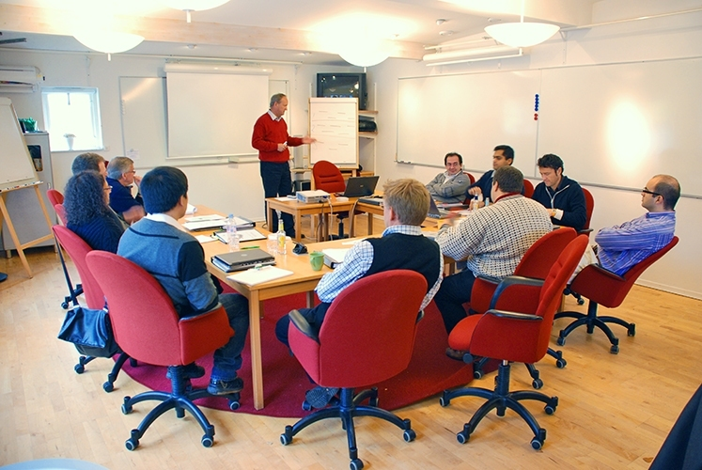
3. สิ่งแวดล้อมและอุปกรณ์
วางแผนการประชุม
การตัดสินใจเกี่ยวกับสิ่งแวดล้อมและอุปกรณ์เป็นหลักเพื่อลดผลกระทบเชิงลบของตัวแปรเหล่านั้นในการประชุมกลุ่ม
สภาพแวดล้อมที่ไม่สะดวกสบาย: อากาศร้อนหรือเย็นจนเกินไป, ที่นั่งแออัด, มีเสียงรบกวน
กำหนดรูปแบบการประชุม (เช่นออนไลน์, ด้วยตนเอง, โทรศัพท์)
ไม่แนะนำให้มีส่วนร่วมระยะไกลเมื่อพูดถึงประเด็นที่ละเอียดอ่อน
สำหรับการประชุมทางไกล ผู้เข้าร่วมประชุมคนอาจลืมเกี่ยวกับผู้เข้าร่วมระยะไกลเว้นแต่จะมีภาพที่ฉายที่กล้องของบุคคลนั้น
การประชุมออนไลน์สามารถเพิ่มประสิทธิภาพได้ด้วยการแสดงวาระการประชุมบันทึกย่อ และจะได้รับการตรวจสอบในการประชุม
Hood, J.H. (2013). The “how to” book of meetings:
Conducting effective meetings. Adelaide, Australia: WordCraft Global.
LeBlanc, L. A., & Nosik, M. R. (2019). Planning and Leading
Effective Meetings. Behavior Analysis in Practice, 1-13.
16/27

Slide 17
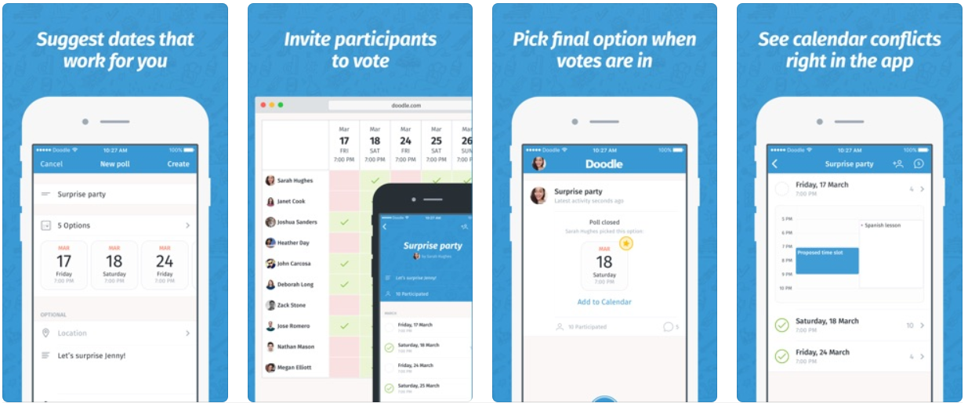
4. หมายกำหนดการ
วางแผนการประชุม
หลีกเลี่ยงความขัดแย้งด้านเวลาและกำหนดระยะเวลาให้ชัดเจนในแต่ละวัน
ให้เวลาผู้เข้าร่วมเปลี่ยนผ่านกิจกรรมอื่น
ใช้เครื่องมือตั้งเวลาทางอิเล็กทรอนิกส์ (เช่น Outlook, Doodle)
LeBlanc, L. A., & Nosik, M. R. (2019). Planning and Leading Effective Meetings. Behavior Analysis in Practice, 1-13.
17/27

Slide 18
5. การสื่อสารล่วงหน้าก่อนการประชุม
วางแผนการประชุม
การแบ่งปันข้อมูลกับผู้เข้าร่วมล่วงหน้าก่อนการประชุม
สามารถปรับปรุงประสิทธิภาพของการประชุมได้อย่างมาก
การสื่อสารเหล่านี้สามารถ
เตรียมกิจกรรมการประชุมอย่างรวดเร็ว
อำนวยความสะดวกในการรวบรวมและกระจายข้อมูล
ปรับเปลี่ยนประสิทธิภาพของผู้เข้าร่วมประชุม
อธิบายบทบาทและภารกิจให้ชัดเจน
LeBlanc, L. A., & Nosik, M. R. (2019). Planning and Leading Effective Meetings. Behavior Analysis in Practice, 1-13.
18/27

Slide 19
กฎสำหรับผู้เข้าร่วมการประชุม
ทบทวนคำเชิญประชุมและระเบียบวาระการประชุมล่วงหน้า
มาถึงตรงเวลา
ขจัดสิ่งรบกวน
นำเสนออย่างกระชับและพิจารณาผู้ชมของคุณ (เมื่อคุณเป็นผู้นำเสนอ)
กระตือรือล้นในการมีส่วนร่วม
เสริมสร้างการมีส่วนร่วมของผู้อื่น
หลีกเลี่ยงการขัดจังหวะผู้อื่น
ใช้เวลาในการซึมซับมุมมองของผู้เข้าร่วมคนอื่นอย่างแม่นยำ
จัดการตัวเองในการมีส่วนร่วมและการขัดขวางผู้อื่น
ให้การสนับสนุนสำหรับงานที่เกี่ยวข้องและสามารถทำได้
Larsen, L. (2016). Planning more meaningful meetings.
Government Finance Review Junn, P18.
LeBlanc, L. A., & Nosik, M. R. (2019). Planning and Leading
Effective Meetings. Behavior Analysis in Practice, 1-13.
19/27

Slide 20
การเปิด
ผู้นำการประชุม
การเริ่มต้นตรงเวลาบ่งบอกถึงคุณค่าและให้การยกย่องในความสำคัญของเวลาผู้เข้าร่วม โดยเฉพาะผู้ที่มาถึงตรงเวลา
“ ขอบคุณสำหรับการจัดลำดับความสำคัญของการประชุมครั้งนี้และมาถึงตรงเวลา”
2. จัดทำบทสรุปของวัตถุประสงค์, วาระการประชุมและบทบาทเฉพาะตามความเหมาะสม
3. การขอเปลี่ยนแปลงระเบียบวาระการประชุมและเปลี่ยนวาระการประชุมหากเป็นไปได้
(4. แนะนำผู้เข้าร่วมใหม่)
LeBlanc, L. A., & Nosik, M. R. (2019). Planning and Leading Effective Meetings. Behavior Analysis in Practice, 1-13.
20/27

Slide 21
การจัดการ
ผู้นำการประชุม
กลยุทธ์หลักสำหรับการจัดการเวลาและความคืบหน้า:
“ การกระตุ้นและการสนับสนุนที่แตกต่าง”
ใครควรนั่งใกล้กับหัวหน้าการประชุม?
ผู้เข้าร่วมที่มีประวัติของการสนทนาในทิศทางอื่นหรือผู้ที่ไม่ตั้งใจทำงาน
ผู้เข้าร่วมที่มีแนวโน้มที่จะมีส่วนร่วมในพฤติกรรมในการไม่สนับสนุน
LeBlanc, L. A., & Nosik, M. R. (2019). Planning and Leading Effective Meetings. Behavior Analysis in Practice, 1-13.
21/27

Slide 22
การจัดการ
ผู้นำการประชุม
เชิญการสนทนาจากผู้เข้าร่วมที่มีส่วนร่วมซึ่งเป็นที่รู้จักที่จะทำในแต่ละวาระใหม่
“Joe, คุณมีความคิดเกี่ยวกับเรื่องนี้ คุณสามารถเริ่มการสนทนาของเรากับสิ่งนี้ได้ไหม?”
ใช้คำถามปลายเปิดเพื่อนำไปสู่การอภิปรายในทิศทางที่เฉพาะเจาะจง
“ ทุกคนสามารถนึกถึงผลเสียใดๆ”
Eton, S.E. (2011, September 30). 21 Leadership tips for chairing difficult
meetings [Web log post]. Retrieved from https://drasaraheaton.wordpress.
com/2011/09/30/leadership-tips-for-chairing-difficult-meetings/
LeBlanc, L. A., & Nosik, M. R. (2019). Planning and Leading
Effective Meetings. Behavior Analysis in Practice, 1-13.
22/27

Slide 23
การจัดการ
ผู้นำการประชุม
จัดการการสนทนาที่มีอำนาจเหนือกว่าด้วย (a) การเปลี่ยนทิศทางง่าย ๆ และสุภาพ หรือ (b) ขอคำชี้แจง
(a) “คราวนี้ขอฟังจากคนอื่น.”,
“ฉันขอให้คุณหยุดความคิดนั้นสักครู่ได้ไหม?”
(b) “ฉันไม่แน่ใจว่าที่ฉันเข้าใจ คุณหมายถึง…?”
ร้องขอการตอบกลับที่แจ้งไปยังผู้เข้าร่วมที่มีส่วนร่วมในการปิดงาน
“ คุณมีความคิดเห็นเกี่ยวกับวาระนี้หรือไม่?”
ถามคำถามที่ชัดเจนไปยังผู้เข้าร่วมที่ไม่ชัดเจน
“เพียงเพื่อให้แน่ใจว่าฉันเข้าใจสิ่งที่คุณพูด…”
Davis, S. (2013, January 22). Dealing with difficult behaviors
[Wen log post]. Retrieved from https://facilitatoru.com/
meetings/dealing-with-difficult-behaviors/
LeBlanc, L. A., & Nosik, M. R. (2019). Planning and Leading
Effective Meetings. Behavior Analysis in Practice, 1-13.
23/27

Slide 24
การจัดการ
ผู้นำการประชุม
ย้ำกฎการประชุมเมื่อผู้เข้าร่วมมีการสนทนาในทิศทางอื่นหรือมีคำพูดเชิงต่อต้านหรือแข่งขันกับผู้เข้าร่วมคนอื่น
“โปรดจำไว้ว่าเราได้ตกลงกันไว้แล้วว่าเราจะไม่มีการสนทนาในเรื่องอื่น.”
“ดูเหมือนว่าจะดุเดือดขึ้นดังนั้นขอหยุดพักจากการสนทนาในตอนนี้.”
ขัดจังหวะบุคคลที่ขัดขวางการอภิปรายและมุ่งเน้นไปที่ผู้อื่นที่ทำประเด็นที่เกี่ยวข้อง
“นี่เป็นความคิดที่ดีและฉันอยากจะกลับมาอีกครั้งหนึ่ง ในภายหลังหลังจากวาระนี้.”
แจ้งเตือนความคืบหน้าเป็นระยะเกี่ยวกับวาระการประชุม
“เราล่วงหน้าไปก่อนกำหนด.”
LeBlanc, L. A., & Nosik, M. R. (2019). Planning and Leading Effective Meetings. Behavior Analysis in Practice, 1-13.
24/27

Slide 25
การปิด
ผู้นำการประชุม
การประชุมที่ดีจะจบลงด้วยผู้เข้าร่วมทั้งหมดในหน้าเดียวกัน
สิ้นสุดตรงเวลาโดยการสร้างเวลาในการสรุปวาระการประชุม
สรุปการตัดสินใจที่เกิดขึ้นและทบทวนรายการสิ่งที่ต้องทำเสมอ
ตรวจสอบให้แน่ใจว่ากำหนดการมีความชัดเจน
การมอบหมายงานมักจะมีสมาชิกเพียงไม่กี่คนในกลุ่ม
ผู้ให้บริการควรรับรู้และสนับสนุนให้สมาชิกทุกคนในกลุ่มมีความเป็นอาสาสมัครสำหรับงานที่มีประโยชน์
Larsen, L. (2016). Planning more meaningful meetings.
Government Finance Review Junn, P18.
LeBlanc, L. A., & Nosik, M. R. (2019). Planning and Leading
Effective Meetings. Behavior Analysis in Practice, 1-13.
25/27

Slide 26
การปรับเปลี่ยนการประชุมในอนาคต
ทบทวนการประชุม
มุ่งเน้นการปรับปรุงอย่างต่อเนื่องโดยคำนึงถึงกลยุทธ์ที่แตกต่างกันในทางปฏิบัติ
ตรวจสอบให้แน่ใจว่าผู้เข้าร่วมที่เกี่ยวข้องอยู่ที่โต๊ะ
พิจารณาว่าสามารถปรับรูปแบบได้อย่างไร
สร้างมาตรฐานใหม่เพื่อแก้ไขปัญหาที่ผ่านมา
Larsen, L. (2016). Planning more meaningful meetings.
Government Finance Review Junn, P18.
26/27

